Slide 1
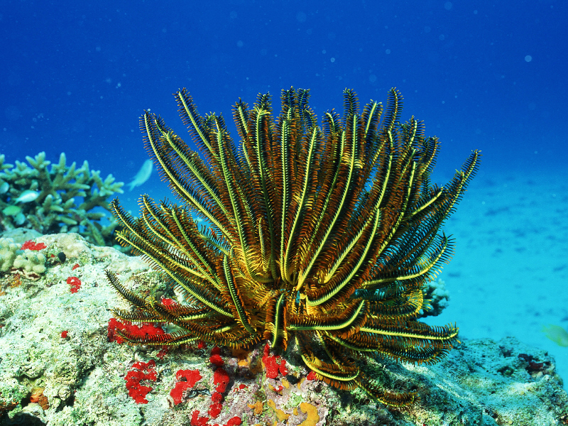
Тренажёр « На морском дне»
(состав чисел в пределах 10)
Выполнила Колпакова В.Н.
учитель начальных классов
МКОУ Задворковской СОШ

Slide 2
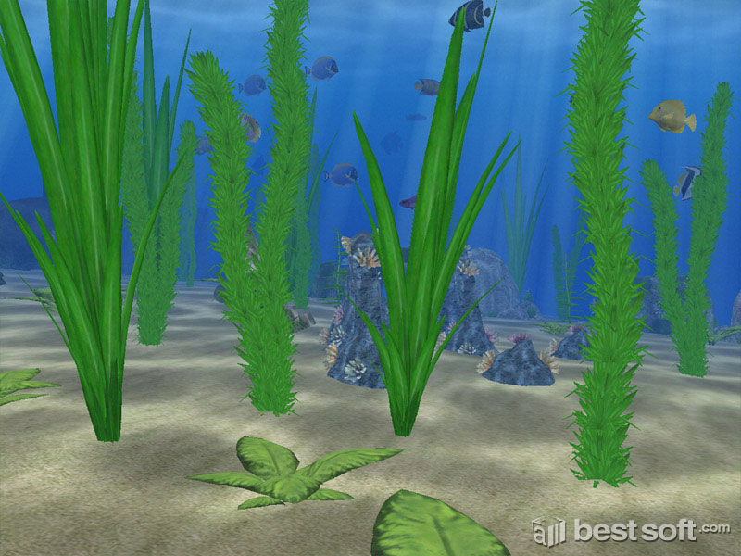
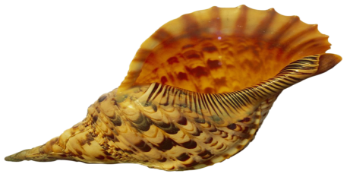
9
10

Slide 3
10
Помоги рыбке уплыть!
5
1
2
3
4
вперёд
5
6
7
8
9

Slide 4
10
2
1
2
3
4
вперёд
5
6
7
8
9

Slide 5
10
1
1
2
3
4
вперёд
5
6
7
8
9

Slide 6
10
3
1
2
3
4
вперёд
5
6
7
8
9

Slide 7
10
6
1
2
3
4
вперёд
5
6
7
8
9

Slide 8
10
8
1
2
3
4
вперёд
5
6
7
8
9

Slide 9
10
9
1
2
3
4
вперёд
5
6
7
8
9

Slide 10
10
7
1
2
3
4
вперёд
5
6
7
8
9

Slide 11
10
4
1
2
3
4
5
6
7
8
9

Slide 12
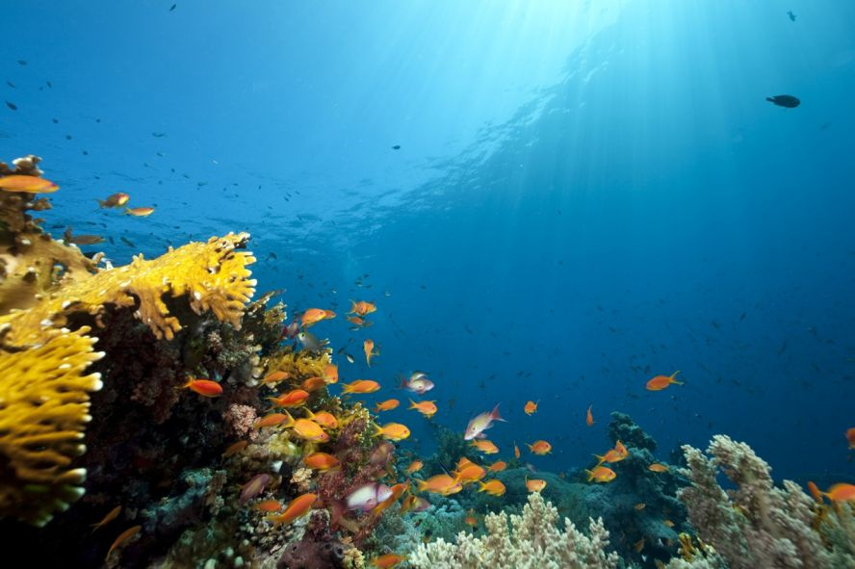
9
Помоги рыбкам подняться наверх
4
1
2
3
4
вперёд
5
6
7
8
9

Slide 13
9
2
1
2
3
4
вперёд
5
6
7
8
9

Slide 14
9
6
1
2
3
4
вперёд
5
6
7
8
9

Slide 15
9
1
1
2
3
4
вперёд
5
6
7
8
9

Slide 16
9
5
1
2
3
4
вперёд
5
6
7
8
9

Slide 17
9
7
1
2
3
4
вперёд
5
6
7
8
9

Slide 18
9
8
1
2
3
4
вперёд
5
6
7
8
9

Slide 19
9
3
1
2
3
4
5
6
7
8
9

Slide 20
СПАСИБО!

Slide 21
1.http://yandex.ru/clck/jsredir?from=yandex.ru%3Bimages%2Fsearch%3Bimages%3B%3B&text=&etext=895.2RIJ8ClLMUypYbJBQD5URgvtWaOoqvYNuJaHCcuv6DVk6PffuarLOfG3c1UbMXcn.9d425d5a1b3dcfdf38a6e51a6137931ffb3f01f6&uuid=&state=tid_Wvm4RM28ca_MiO4Ne9osTPtpHS9wicjEF5X7fRziVPIHCd9FyQ&data=UlNrNmk5WktYejR0eWJFYk1LdmtxdjZhZnRHWlhUTXJYaXVYYmo2YUVZbEFwZEdlc2w3TG9hYXI0SUNvd3U0bk1aanMxdFBKV21OLXJxNnEwWm5nN00xeENFQXJ1cFdndmdMS0RtaF82MVJ2dXJHRk1UNHhXSWQ0TDM5UWV5Rmh6TTIyaTZzNFlWMA&b64e=2&sign=80e822a9b38046a9c04dc3b2c7a31082&keyno=0&l10n=ru
2.http://yandex.ru/clck/jsredir?from=yandex.ru%3Bimages%2Fsearch%3Bimages%3B%3B&text=&etext=895.uFcDRVTmk3KWZKNhBsOSNmYZChEQUP44rZhToT5J6vxqSJ45B7FwJFUDFoBY2GrW.10897b5587b84faabca21960f76966cf6d45f21c&uuid=&state=tid_Wvm4RM28ca_MiO4Ne9osTPtpHS9wicjEF5X7fRziVPIHCd9FyQ&data=UlNrNmk5WktYejR0eWJFYk1LdmtxdkV1TkJKNnB1NWJfTUZONnpsM0w2N0lFR2wxOG1rb0RmSkFXY3pIWUsyWjEzdnJsendIWjlOMWx6aXExSHlJWjJvVzBtalJET0RpcU54Z2w0R3lJQjBSVF9DN2Fhb1BWWDNiaTFHUEoxUU5JR1hXRVpyMTBoYw&b64e=2&sign=c42ab6defe68444e928c67eaa025cb9c&keyno=0&l10n=ru

Slide 22
https://yandex.ru/images/search?img_url=http%3A%2F%2Fwww.walland.ru%2Fthumbs%2F1368968875.jpg&_=1449859680845&p=14&text=%D0%BD%D0%B0%20%D0%B4%D0%BD%D0%B5%20%D0%BC%D0%BE%D1%80%D1%8F%20%D0%BA%D0%B0%D1%80%D1%82%D0%B8%D0%BD%D0%BA%D0%B8&clid=9403&pos=441&rpt=simage

